Slide 1
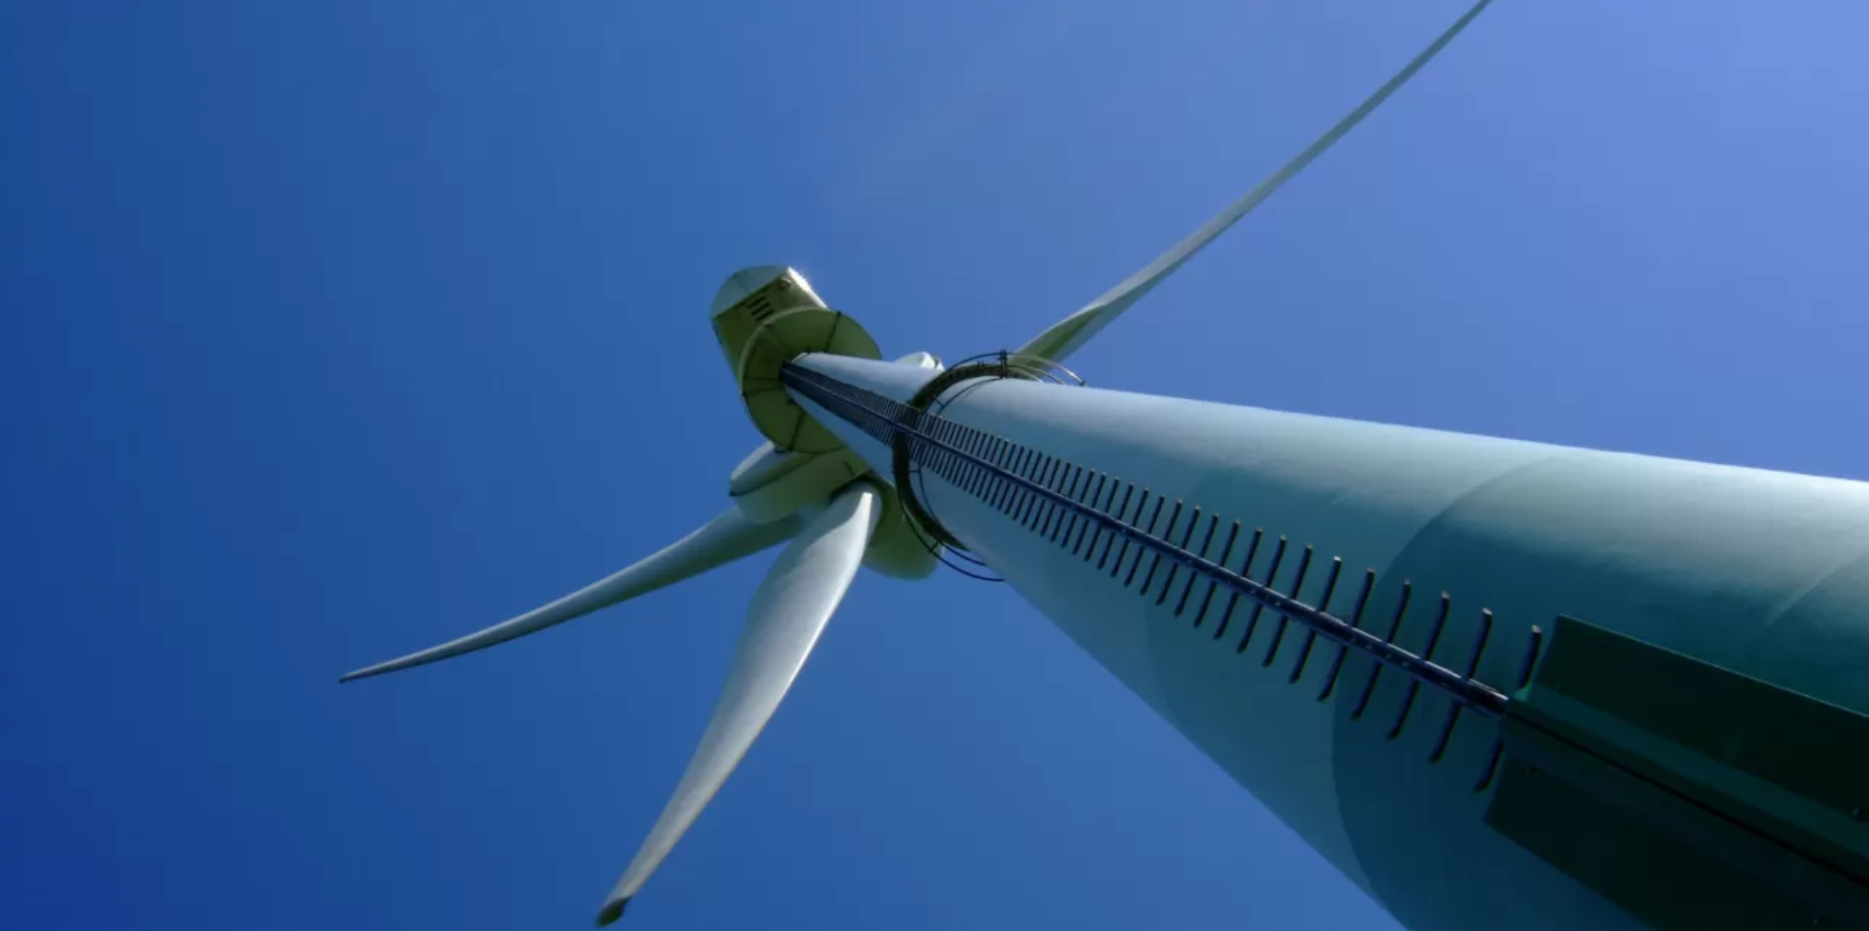
Dvostrano napajani asinhroni generator (DFIG)
Dinamičko DAE modeliranje, analiza i plugin pretvarač za dTwin
| Prezentacija projekta (5-6 minuta)

Slide 2
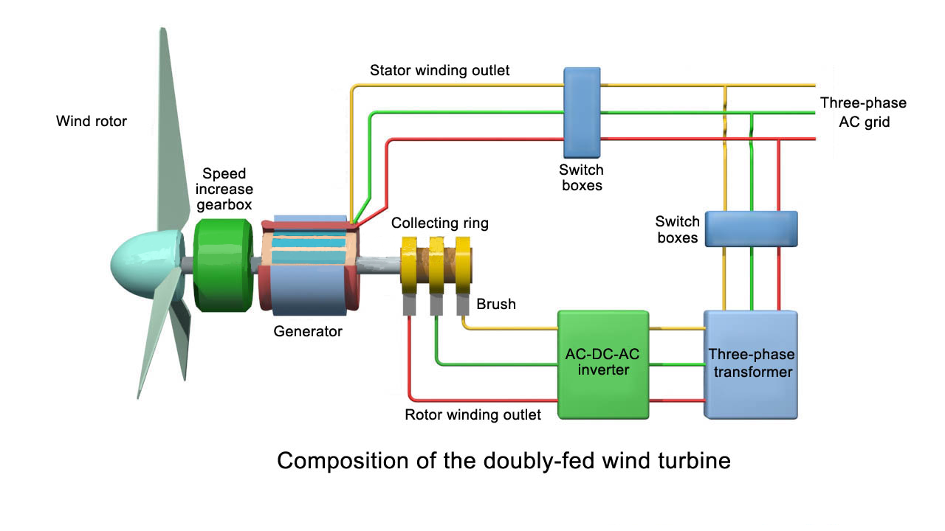
Šta je to DFIG vjetroturbina?
• Stator direktno spojen na mrežu: Radi na konstantnoj frekvenciji trofazne mreže.
• Rotor spojen preko back-to-back pretvarača: Sastoji se od RSC (rotor) i GSC (mreža) pretvarača.
• Kontrola snage klizanja: Pretvarač dimenzionisan samo za snagu klizanja (25-30% nominalne snage), što znatno smanjuje ukupne troškove opreme.
• Razdvojena (dekuplovana) regulacija snage: Vektorskom kontrolom se nezavisno upravlja aktivnom (P_h) i reaktivnom (Q_h) snagom statora.

Slide 3
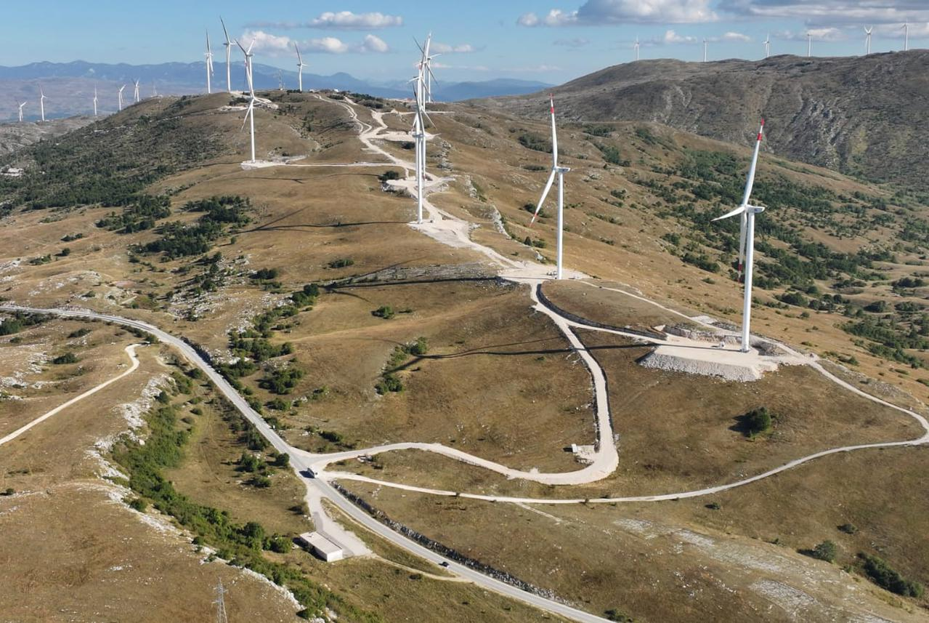
Matematički model: Milanov dq-DAE model
• Tri dinamičke varijable stanja (ODE):
- Brzina rotora (w_m): Dinamika ravnoteže mehaničkog i elektromagnetnog momenta.
- Rotorske struje (i_rq, i_rd): Vremenska kašnjenja prvog reda koja modeliraju RSC kontroler.
• Elektromagnetni moment (T_e): Algebarski povezuje rotorsku struju i_rq i napon sabirnice v_h.
• Ubrizgavanje snage u mrežu: Računanje aktivne snage P_h i reaktivne snage Q_h na sabirnici generatora.
• Kompatibilnost sa rješavačem: Jednačine unesene direktno u ODE blokove radi stabilnijeg rada.

Slide 4
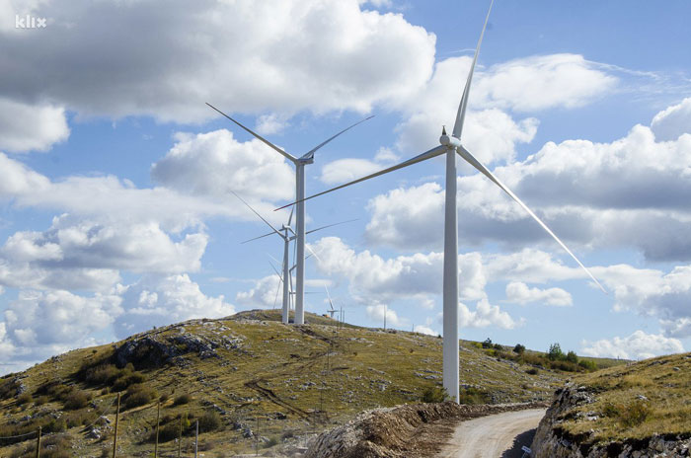
Arhitektura programa i ModelConverter
• Faze 1-3: Parsiranje XML-a i izgradnja matrica (rijetka Y-bus matrica admitansi, guste matrice napona i parametara).
• Faze 4-5: Zapisivanje konfiguracionog zaglavlja DMODL-a i deklaracija početnih stanja varijabli.
• Faza 6: Sekcija parametara s konstantama i registracija algebarskih izlaza kao [out=true].
• Faze 7-10: Generisanje ODE jednačina, postprocesiranja i kreiranje izlaznih datoteka (.dmodl i .vmodl).
• Memorijska stabilnost: Pisanje putem lokalnih bafera sprečava curenje memorije i rušenje dTwin-a.

Slide 5
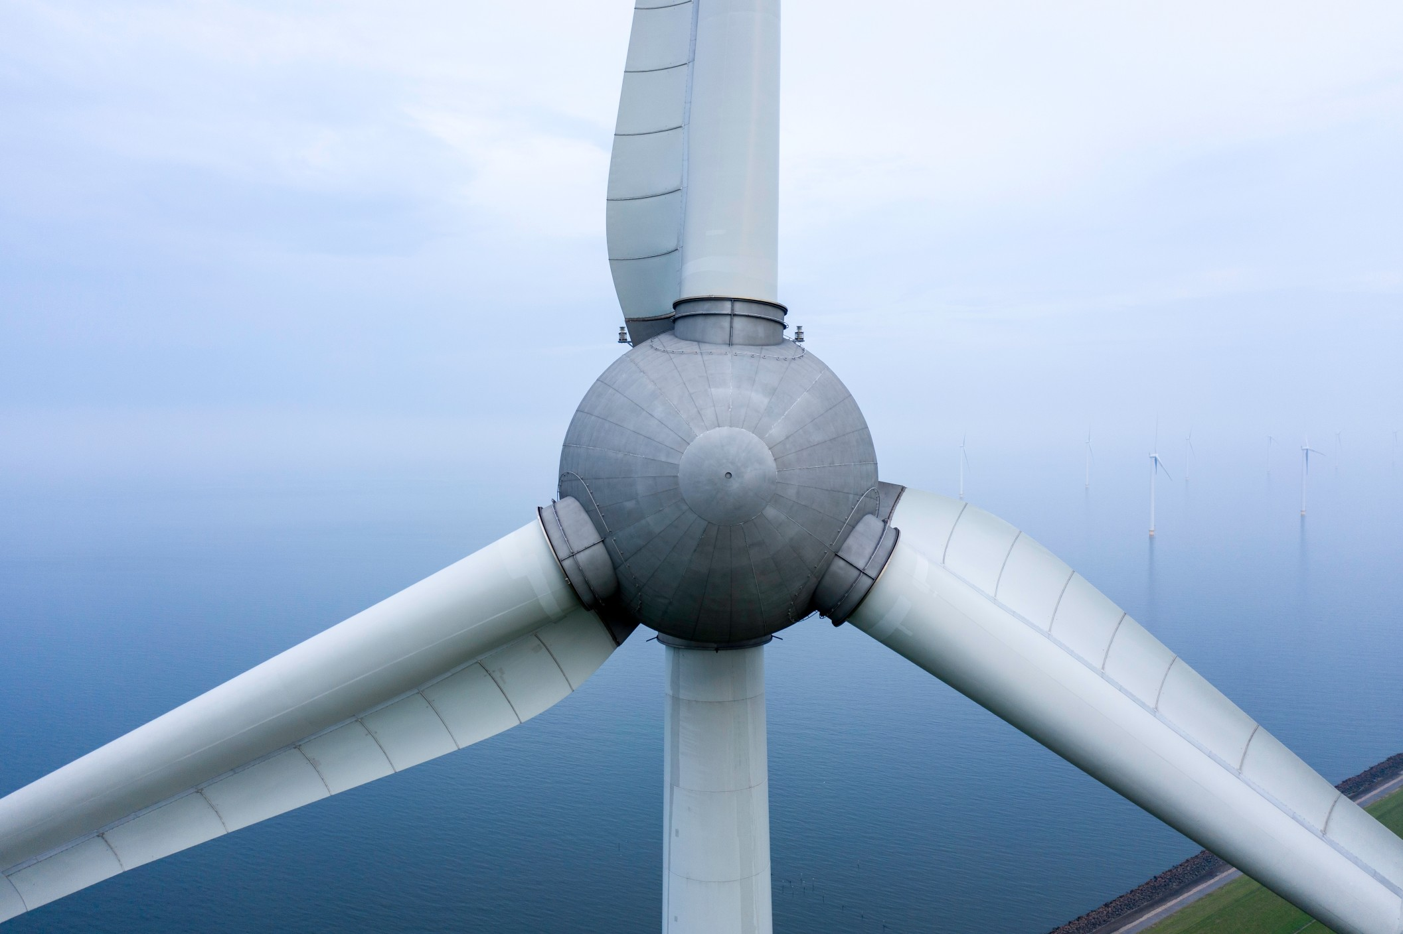
Simulacija i analiza: IEEE 9-sabirnički sistem
• Aktivna snaga (P_h): Brzo se stabilizuje na vrijednosti od oko 1.63 p.u. (163 MW na bazi 100 MVA).
• Reaktivna snaga (Q_h): Reguliše se na stabilnih -0.12 p.u. radi pružanja naponske podrške sabirnici.
• Dinamika rotora: Brzina rotora (w_m) glatko ubrzava sa 1.0 p.u. i ustaljuje se na optimalnih 1.2 p.u.
• Upravljanje strujama: Rotorske struje (i_rq i i_rd) stabilno prate reference pretvarača na strani rotora.
• Stabilnost sinhronih mašina: Oscilacije uglova i brzina preostala dva generatora prigušuju se za manje od 4 sekunde.

Slide 6
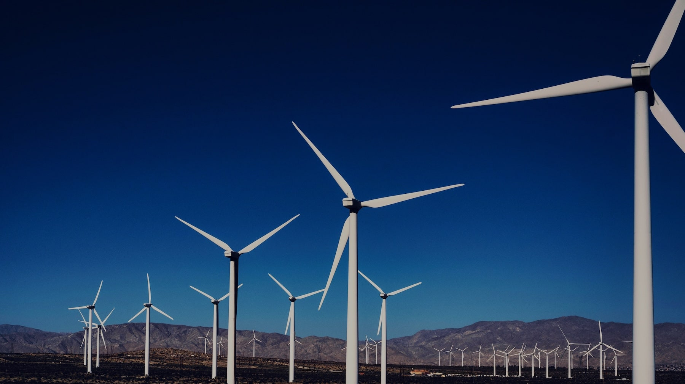
Simulacija i analiza: IEEE 118-sabirnički sistem
• Skalabilnost u velikoj mreži: Uspješno simuliran rad DFIG-a u sistemu sa ukupno 54 generatora.
• Stabilnost DFIG-a: Lokalne regulacijske petlje vjetroturbine rade stabilno bez uticaja drugih mašina.
• Sinhronizam generatora: Preostala 53 sinhrona generatora ostaju u stabilnom radu nakon uključenja DFIG-a.
• Damping oscilacija: Brzine rotora sinhronih mašina se brzo prigušuju, potvrđujući da DFIG ne unosi nestabilnost.
• Robusnost: Dokazan stabilan rad algoritma u velikim prenosnim mrežama.

Slide 7

Kompajliranje i instalacija
• Linux (GCC / Makefile):
- cmake -DCMAKE_BUILD_TYPE=Release .. && cmake --build . -j$(nproc)
• Windows (Visual Studio / MSBuild):
- cmake .. && cmake --build . --config Release
• Instalacija: Kopiranje dll/so biblioteke u 'plugins' direktorijum dTwin aplikacije.
• Verifikacija: test_runner vrši automatsku konverziju i testiranje rješavača na 9, 30, 118 i 300 sabirnica.

Slide 8

Kako se koristi plugin u dTwin-u?
• Korak 1: Pokretanje dTwin grafičkog interfejsa (GUI).
• Korak 2: Otvaranje menija za uvoz: Izabrati opciju **Import -> Vjetroelektrana DFIG Converter**.
• Korak 3: Odabir XML mreže: Učitati željeni IEEE XML fajl (npr. case9.xml ili case30.xml) iz testData foldera.
• Korak 4: Pokretanje konverzije: Definisati putanju za izlazni model i kliknuti na dugme **Convert**.
• Korak 5: Simulacija: Otvoriti generisani .dmodl fajl u dTwin-u i kliknuti na **Solve** za rješavanje sistema.

Slide 9
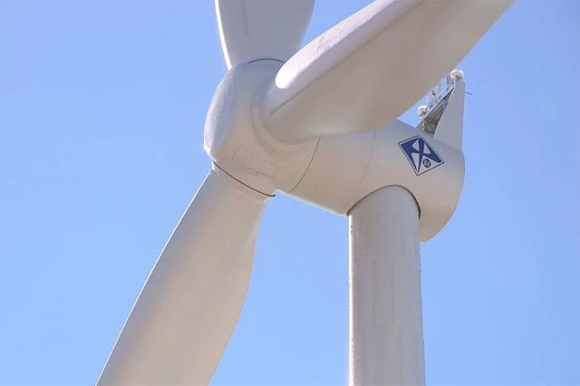
Zaključak
• Uspješna integracija: Milanov DFIG model u potpunosti integrisan u dTwin platformu.
• Stabilan rad: Plugin radi bez rušenja na Windows i Linux operativnim sistemima.
• Skalabilnost: Testirano i potvrđeno na mrežama do 300 sabirnica (IEEE 300).
• Visoka numerička stabilnost: Riješeni svi padovi memorije i debalansi jednačina u rješavaču.

